Slide 1

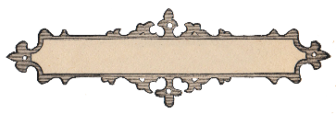


Jedinice za novac: Kune i lipe
Izradila:
Adrijana Leko

Slide 2
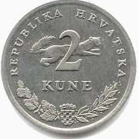
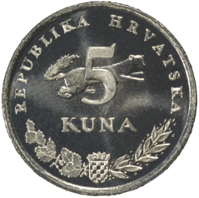
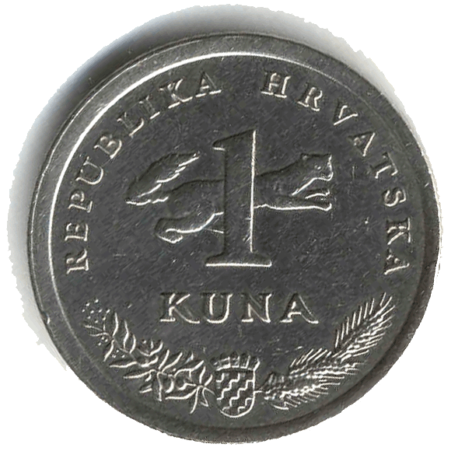
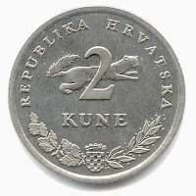
22 kune
25 kuna
22 kune
12 kuna
24 kune
20 kuna
35 kuna
22 kune
32 kune
35 kuna
25 kuna
22 kune

Slide 3
22 kune
25 kuna
22 kune
27 kuna
24 kune
20 kuna
45 kuna
42 kune
43 kune
20 kuna
25 kuna
22 kune

Slide 4
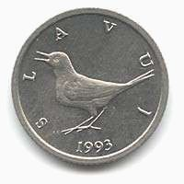
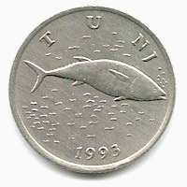
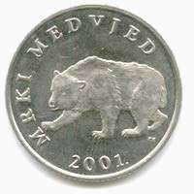
22 kune
37 kuna
22 kune
26 kuna
24 kune
20 kuna
29 kuna
32 kune
33 kune
20 kuna
25 kuna
22 kune

Slide 5
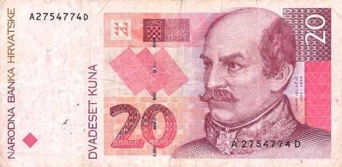
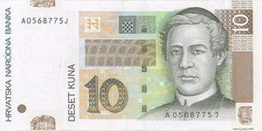
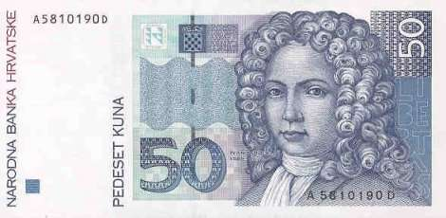
20 kuna
90 kuna
80 kuna
90 kuna
20 kuna
100 kuna
90 kuna
30 kuna
80 kuna
20 kuna
90 kuna
70 kuna

Slide 6
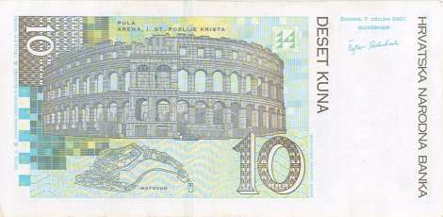
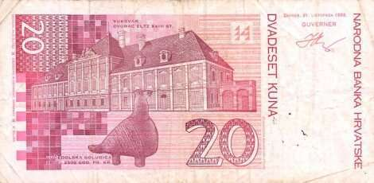
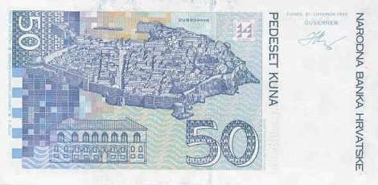
80 kuna
90 kuna
80 kuna
90 kuna
20 kuna
100 kuna
90 kuna
30 kuna
80 kuna
20 kuna
90 kuna
70 kuna

Slide 7
27 kuna
90 kuna
88 kuna
91 kuna
83 kune
100 kuna
84 kune
58 kuna
82 kune
76 kuna
86 kuna
82 kune

Slide 8
47 kuna
49 kuna
78 kuna
91 kuna
73 kune
40 kuna
83 kune
63 kune
82 kune
72 kune
76 kuna
92 kune

Slide 9
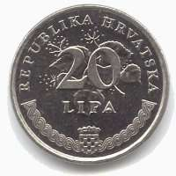
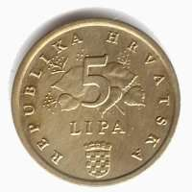
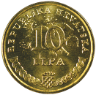
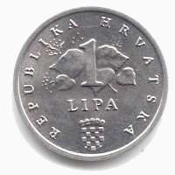
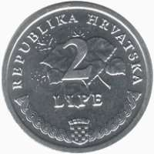
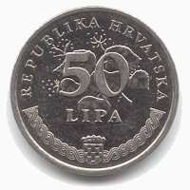
3 kune i 98 lipa
3 kune i 88 lipa
3 kune i
99 lipa
1 kuna i 35 lipa
1 kuna i 48 lipa
1 kuna i 22 lipe
3 kune i 12 lipa
3 kune i
7 lipa
2 kune i 45 lipa
7 kuna i 95 lipa
7 kuna i 96 lipa
9 kuna i 59 lipa

Slide 10
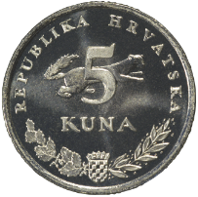
89 kuna i 15 lipa
91 kuna i 5 lipa
70 kuna i
50 lipa
80 kuna i 60 lipa
76 kuna i 35 lipa
81 kuna i 55 lipa
42 kune i 10 lipa
40 kuna i 10 lipa
42 kune i 90 lipa
77 kuna i 14 lipa
70 kuna i 58 lipa
79 kuna i 18 lipa

